Slide 1
Модернизация веб-сервиса по продаже оборудования
Гунгер Антон константинович
АВТ-709
Новицкая юлия вадимовна
Программирование компьютерных систем и сетей

Slide 2
Постановка задач
Изучить сайт, который требуется модернизировать;
Сформировать требования;
Проанализировать и выбрать технологию для реализации;
Спроектировать клиентские и серверные части веб-сервиса;
Реализовать поставленные цели;
Провести тестирование.

Slide 3
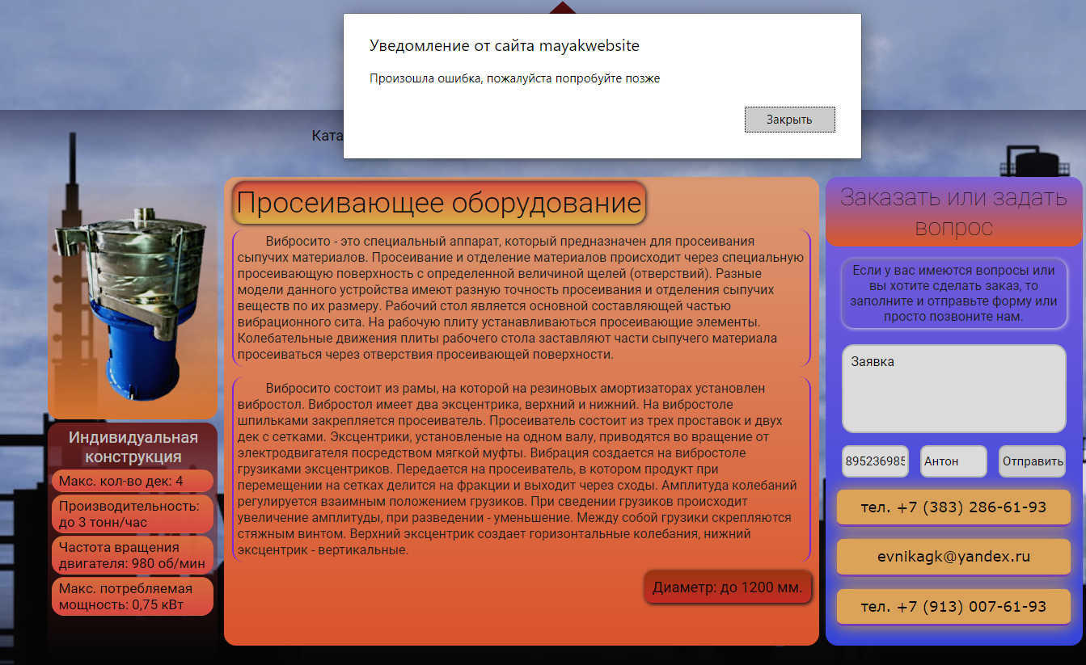
Анализ прежней версии сайта
Устаревший дизайн
Нерабочий функционал
Неактуальная информация
Неудовлетворительная структура кода и файлов
Неоптимизированный медиа-контент
Устаревший подход разработки веб-сервиса

Slide 4






Выбор средств разработки
SASS
PHP 7.0
JavaScript
MySQL 5.7
PhpMyAdmin
OpenServer(Apache)
SMTP
Visual Studio Code

Slide 5
Заключение
Согласно цели выпускной квалификационной работы бакалавра была произведена модернизация сайта компании «Маяк-авангард» с применением современных инструментов и технологий веб-разработки. В том числе были добавлены и протестированы новые функции и страницы, а также админ-панель, позволяющая просматривать и редактировать данные оставленные пользователями и потенциальными клиентами.

Slide 6
Спасибо за внимание

